Slide 1

TIPS PARA UNA PRESENTACION ORAL EXITOSA
Laura ribba

Slide 2
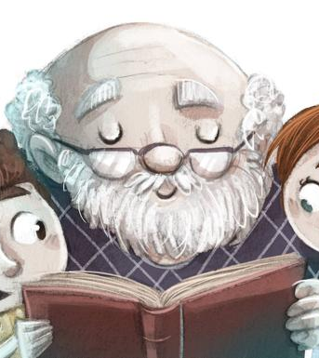
CHARLA
CONTAR UNA HISTORIA
DAR UN FORMATO NARRATIVO AL DISCURSO
EL DISCURSO TIENE QUE SER AGRADABLE PERO TIENE QUE TRANSMITIR SOLIDEZ Y CONFIANZA
PERSONALIZAR/HUMANIZAR LA PRESENTACION

Slide 3
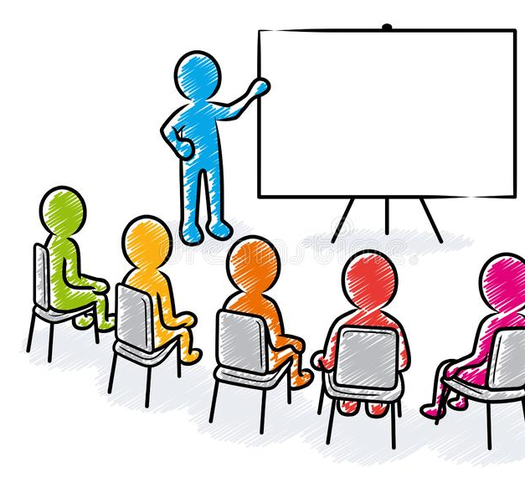
CHARLA
ARRANCAR SIEMPRE PRESENTANDOSE, DICIENDO QUIENES SON Y POR QUE ELIGIERON ESTE PROBLEMA
CONVENCER A LOS ESPECTADORES DE LOS BUENO DE LO QUE ESTAN A PUNTO DE PRESENTAR

Slide 4
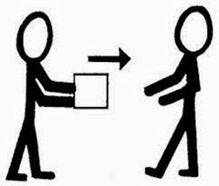
CHARLA
USAR RECURSOS EXTRAS ADEMAS DE LA PRESENTACION
LLEVAR COSAS QUE SE PUEDAN MOSTRAR Y COMPARTIR ENTRE LA AUDIENCIA

Slide 5

CHARLA
LENGUAJE CORPORAL
NO USAR TODO DE VOZ MONOTONO
POSTURA QUE TRANSMITA CONFIANZA
MIRAR A LA AUDIENCIA
MOVERSE!

Slide 6

CHARLA
PRACTIQUEN
MIDAN EL TIEMPO
TENGAN UNA BUENA INTERACCION ENTRE COMPAÑEROS!

Slide 7

PRESENTACIÓN
ORGANIZAR BIEN LA INFORMACION
SEPARAR EN SECCIONES
ELIMINAR LO QUE NO ES IMPORTANTE

Slide 8

PRESENTACIÓN
DIAPOSITIVA DE PRESENTACIÓN: TÍTULO DEL TRABAJO, AUTORES, INSTITUCIÓN
ÍNDICE O ESQUEMA DE LA CHARLA
RECORRER EL TRABAJO HILANDO ENTRE LAS DISTINTAS PARTES DEL MISMO
AL FINAL DE LA CHARLA SE DEBEN RESUMIR LOS PUNTOS MÁS IMPORTANTES Y CONCLUSIONES DEL TRABAJO, ASÍ COMO TAMBIÉN DAR PERSPECTIVAS SOBRE PROYECTOS Y COMENTAR FUTURAS LÍNEAS DE TRABAJO.

Slide 9

USA SOLO EL TEXTO NECESARIO
PRESENTACIÓN

Slide 10
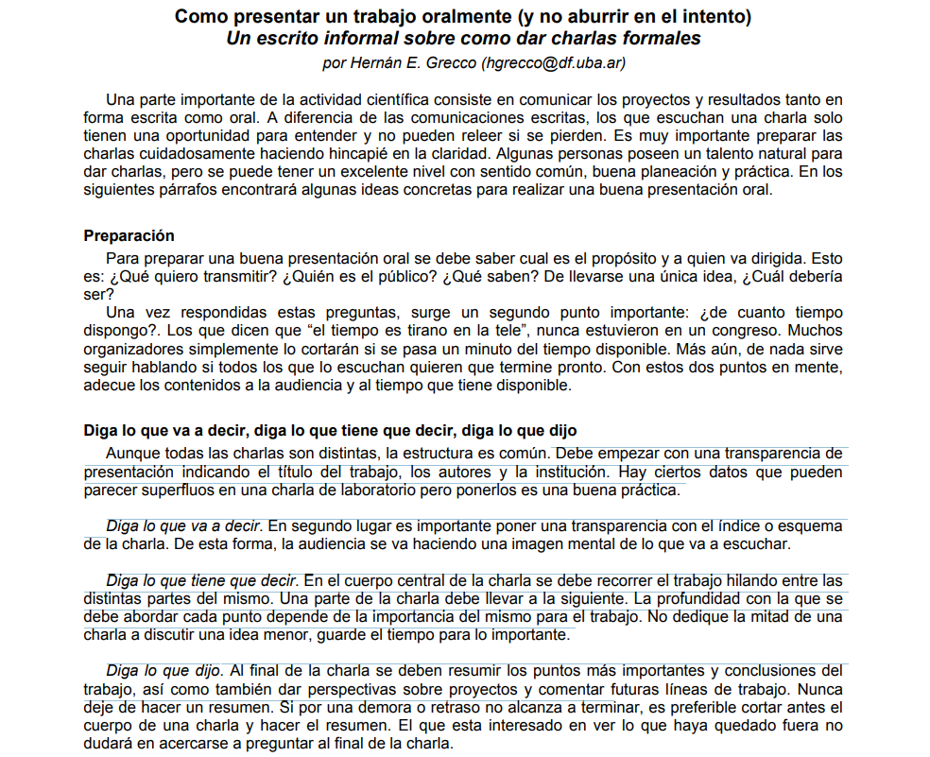

Slide 11
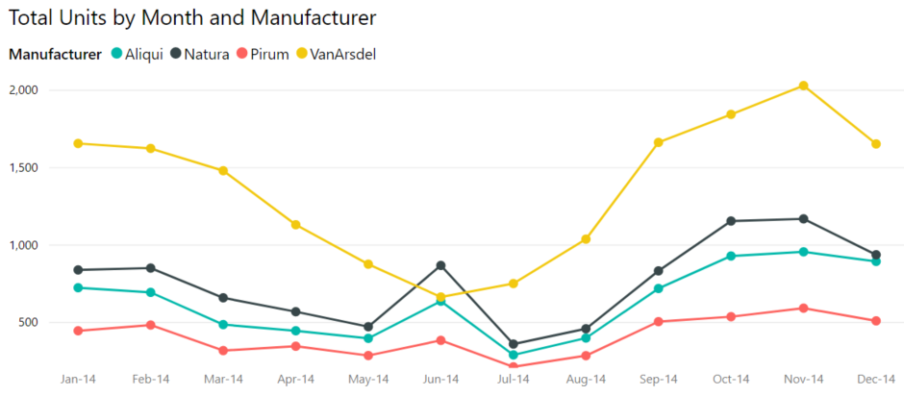
LUZCAN LAS IMAGENES
PRESENTACIÓN

Slide 12
LUZCAN LAS IMAGENES
PRESENTACIÓN

Slide 13
PRESENTACIÓN
EVITEN EL EXCESO DE FORMATO, TRANSICIONES, ANIMACIONES Y COSITAS QUE A POWERPONT LE ENCANTA SUGERIR

Slide 14

¿CUANTO TIENE QUE DURAR LA PRESENTACIÓN?
5 MINUTOS POR PERSONA :
- GRUPOS DE 2: 10 MINUTOS
- GRUPOS DE 3: 15 MINUTOS
- GRUPOS DE 4: 20 MINUTOS
+ 5 MINUTOS DE PREGUNTAS DE LA AUDIENCIA
¿A QUÉ HORA EMPEZAMOS?
ARRANCAMOS A LAS 8.
¿ES SOLO LA PRESENTACIÓN?
NO! TAMBIÉN HAY QUE ENTREGAR EL CUADERNO!!!
¿EN QUE FORMATO LA PRESENTACIÓN?
PREFERIBLEMENTE EN PDF. TRAERLA EN UN PENDRIVE Y TAMBIEN TENGANLA EN LA NUBE.

Slide 15

ULTIMOS CONSEJOS:
Lleguen con tiempo de sobra.
Lleven una copia de seguridad de la charla.
Hablen fuerte, lentos y claro.
No se pasen del tiempo asignado.
Y sobre todo: usen el sentido común.

Slide 16
LAURA RIBBA
BASADO EN :
- Como presentar un trabajo oralmente (y no aburrir en el intento) por Hernán E. Grecco (hgrecco@df.uba.ar)
- Mi experiencia personal

